Slide 1
ADSTORE
학점을
챙겨라!
2016180010게임공학과김수진

Slide 2
HELLO
WORLD!
목차
-
01.게임 컨셉
02. 게임 흐름
03.개발범위
04. 개발 일정
05.자체평가
-

Slide 3
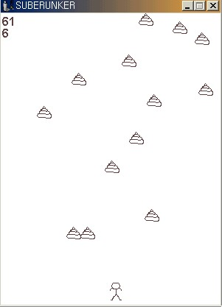
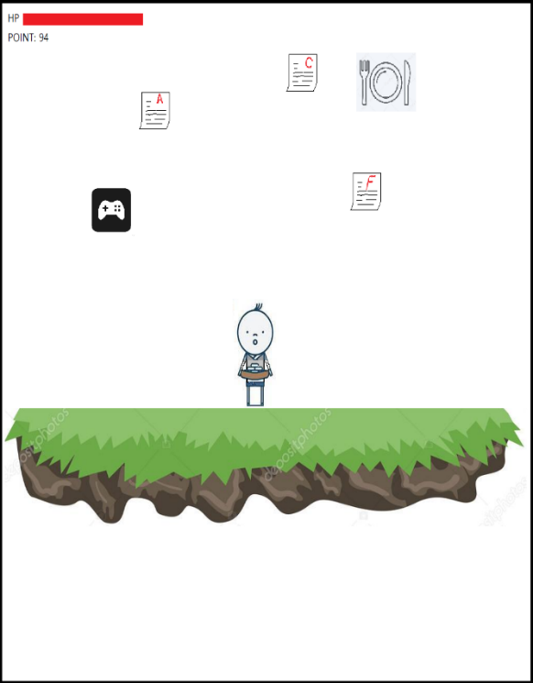
학점을 챙겨라!
게임 컨셉
학점을 챙겨라!
나의 학점을 파괴하려는 것들을 피하고 과제와 공부를 챙겨 학점을 모으자!

Slide 4

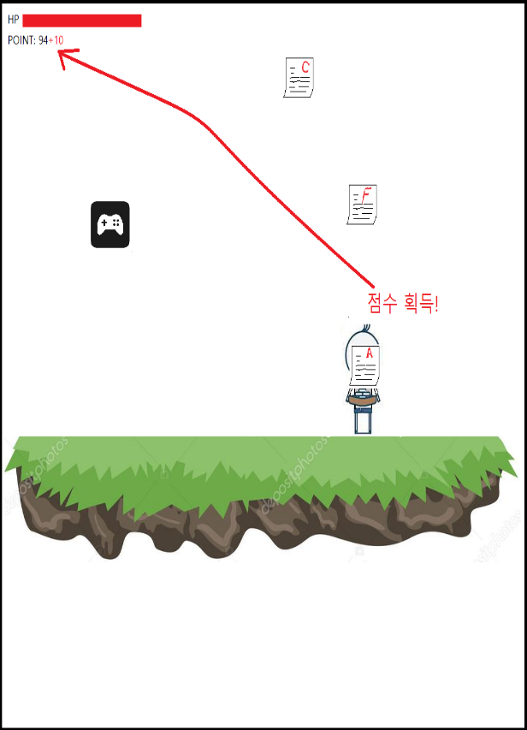
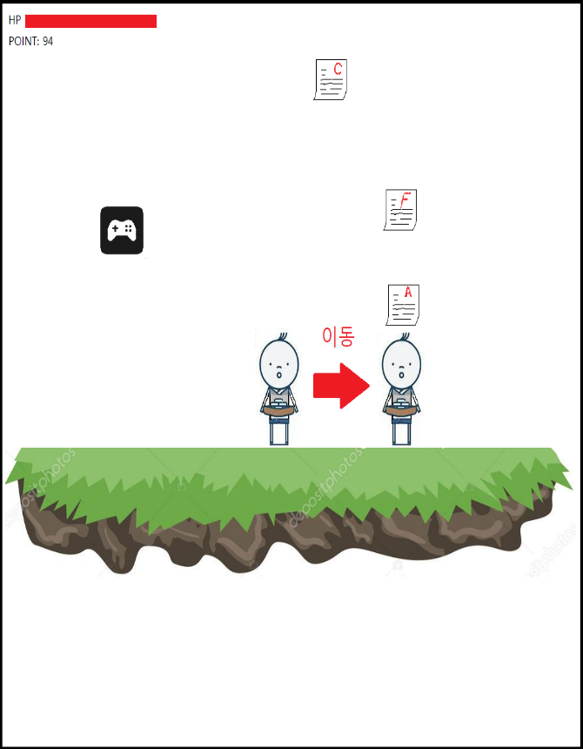
학점을 챙겨라!
게임 흐름
캐릭터가 좌우로 움직이며 HP관리를 하며 점수를 모은다.
HP는 시간이 지나면서 점점 떨어진다.

Slide 5



학점을 챙겨라!
게임 흐름
과제와 시험을 표현한 종이
A~F까지 존재하고 A~C는 +점수 D,F는 –점수가 된다.
게임
점수가 떨어지는 대신 HP를 채워준다.
밥
HP를 채워준다
이외에도 대학생들과 관련이 있는 것(ex.레드불)들을 추가할 예정입니다.

Slide 6
학점을 챙겨라!
개발 범위
내용 | 최소 범위 | 추가 범위
캐릭터 컨트롤 | 좌우 2방향 키보드로 조작 | 달리기
아이템 | 성적표 5가지, 게임, 음식 떨어지는 속도, 아이템들 비율 | 기본 아이템 종류추가 바구니 사이즈 조절 아이템추가
맵 | 1개 대학교배경
난이도 | 시간이 흐를수록 HP가 많이 떨어지게 한다. | HP를 채워주는 아이템의 양이 줄어든다. 아이템이 떨어지는 속도가 점점 빨라진다.
게임기능 | 성적표에 따른 점수 증가 HP템에 따른 HP 회복 시간이 지날수록 떨어지는 HP 게임이 끝나고 점수에 따라 나오는 학점 | 바구니 사이즈템에 따른 바구니 사이즈 조절 튜토리얼 제시
사운드 | 걷는 소리, 바구니에 아이템 먹는 소리, 점수/HP 올라가는 소리 등 약 3종 이상
애니메이션 | 걷기, 달리기 | 바구니로 아이템 받기

Slide 7
학점을 챙겨라!
개발 일정
1주차 | 수집 | 리소스 수집
2주차 | 키보드 동작 | 1.캐릭터 좌우이동 (애니메이션 미적용)
3주차 | 아이템 캐릭터 수치 | 아이템 낙하 기능 아이템이 캐릭터와 충돌했을 때 없어지는 기능
4주차 |  | 1. 캐릭터 HP, 점수 (간단하게 화면상 수치만 보이게) 1. 아이템에 따른 점수 변화
5주차 | 추가 구현 및 중간 점검 | HP,점수 UI구현 중간 점검
6주차 | 캐릭터, 아이템 최종 | 캐릭터에 애니메이션 적용 사운드 적용 HP 시간에 따라 줄어들기 적용 시간이 지나면 아이템 낙하속도 빨라지게 하기
7주차
8주차 | UI,메뉴 | HP바와 점수 UI 점검 메뉴 구현 (일시정지, 사운드)
9주차 | 시작과 종료 밸런스 | 게임 시작화면과 종료화면 밸런스 조절
10주차 | 마무리 | 1.최종 점검 및 릴리즈

Slide 8
학점을 챙겨라!
자체 평가
평가항목 | 평가
게임 컨셉이 잘 표현되었는가? | C
게임 핵심 메카닉의 제시가 잘 되었는가? | B
게임 실행 흐름이 잘 표현되었는가? | B
개발 범위가 구체적이며, 측정 가능한가? | C
개발 계획이 구체적이며 실행가능한가? | D

